Slide 1




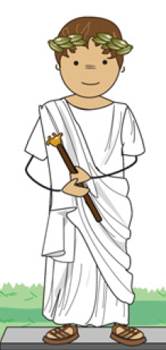
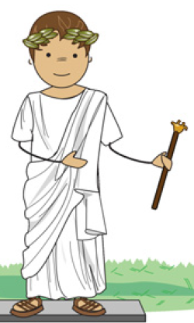
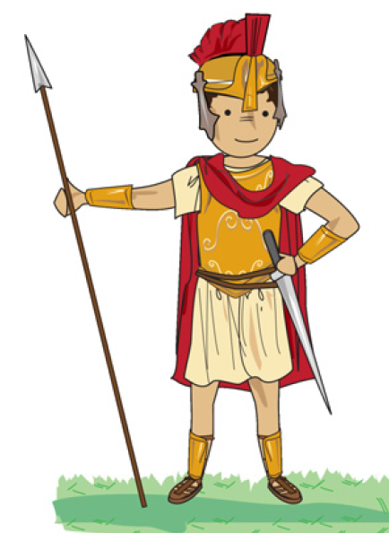
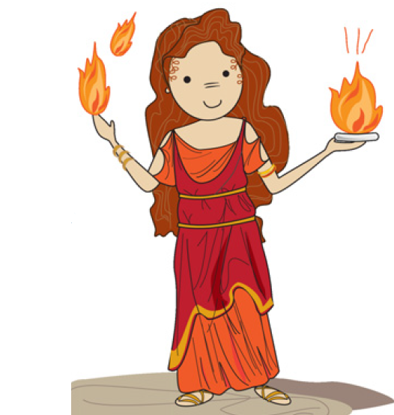
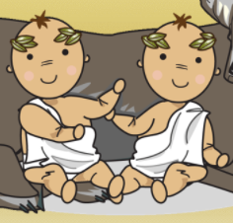
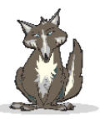
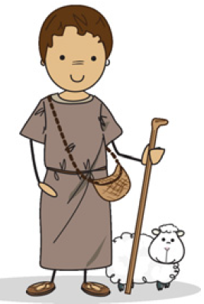
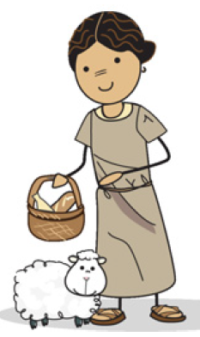
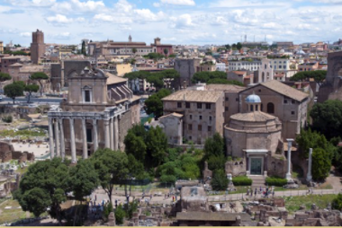

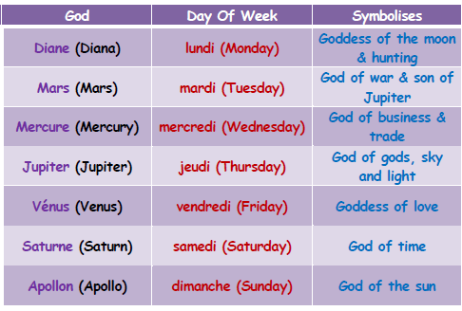


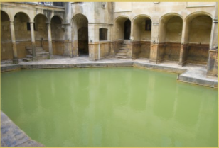
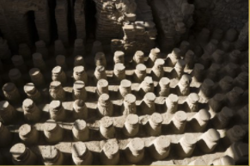
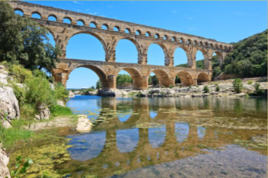
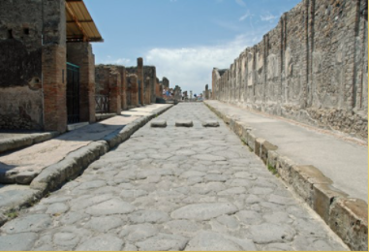
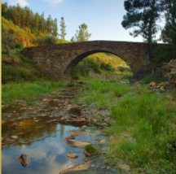
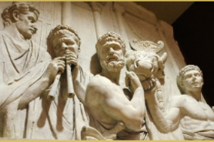
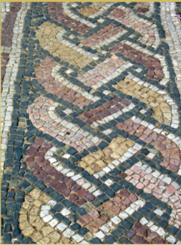
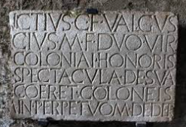

French Knowledge Organiser – Year Four – Summer 1
les Romains (The Romans)
faux
vrai
Romulus | Remus | le dieu | la déesse | la légende | les jumeaux (twins) | une louve | un berger | sa femme | Rome
 |  |  |  | The legend
Je suis riche. (I am rich) | Je ne suis pas riche. (I am not rich)
Je suis pauvre. (I am poor) | Je ne suis pas pauvre. (I am not poor)
Je porte une toge. (I wear a toga) | Je ne porte pas de toge. (I do not wear a toga)
Je porte une tunique. (I wear a tunic) | Je ne porte pas de tunique. (I do not wear a tunic)
Je mange de la viande. (I eat meat) | Je ne mange pas de viande. (I do not eat meat)
Je mange de la bouillie. (I eat broth) | Je ne mange pas de bouillie. (I do not eat broth)
Je vais à l'école. (I go to school) | Je ne vais pas à l'école (I do not go to school)
Je travaille. (I work) | Je ne travaille pas. (I do not work)
l’Empire Romain | The Roman Empire
La Royauté | Monarchy
Tarquin le Superbe | Tarquin the Proud
La République | Republic
Les sénateurs | The senators
Les plébéiens | The plebeians
Des esclaves | Slaves
Jules César | Julius Caesar
l’Empire | Empire
l’empereur | an emperor
Augustus | Augustus
Romulous Augustule | Romulous Augustule
La Mythologie Romaine (Roman Mythology)
les grandes inventions | les thermes romains | le chauffage central | les acqueducs | les routes romaines | les ponts romains | la sculpture romaine | la mosaïque | la numération romaine | le Latin
the great inventions

